Slide 1
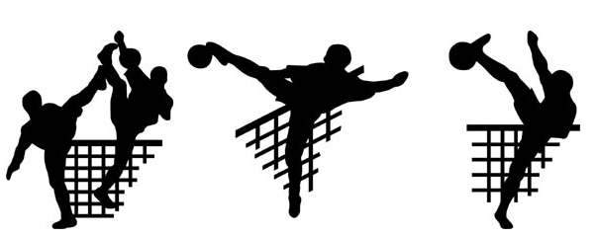
TURNAJ V NOHEJBALE 2020
Zastupitelé obce Bítouchov připravili turnaj v nohejbale.
- termín akce: 30. května 2020
turnaj začíná v 10:00 na multifunkčním hřišti v Bítouchově
každý kdo se chce turnaje zúčastnit, si připraví tříčlenná družstva
a přihlásí se na obecním úřadu nebo u zastupitelů obce
- hrát bude každý s každým
občerstvení je zajištěno
Zastupitelé obce přejí všem účastníkům akce příjemně strávený sportovní den.

